Slide 1



RESIDUOS DOMESTICOS Y COMERCIALES
Avance resultados 2020
Pamplona/Iruña 23 de Marzo de 2021

Slide 2


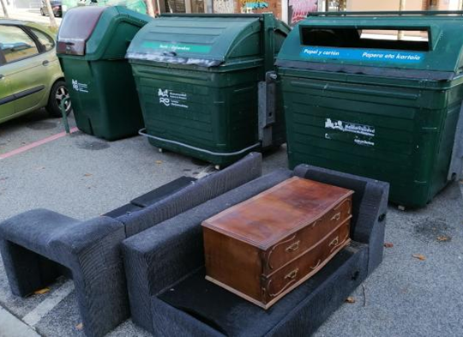
Avance resultados 2020 - Residuos domésticos y comerciales
Tiempos de pandemia
Gestión de residuos como servicio esencial
Nuevos residuos generados
Adaptación de las plantas de tratamiento a la situación
Campañas comunicación/sensibilización planificadas aplazadas o reducidas
Confinamiento/restricciones  Cambio de hábitos  Recogidas afectadas

Slide 3
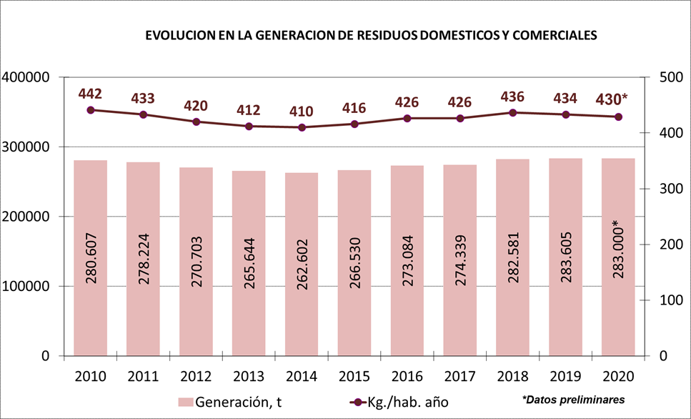
Avance resultados 2020 - Residuos domésticos y comerciales
Evolución - PREVENCION
POBLACION (661.197 Hab.)  1%
REDUCCIÓN de la GENERACION ~430 kilos/hab.año
➲ 1,3% sobre 2019 (434 en 2019)
➲ 3% sobre 2010 (442 en 2010)
  Ralentización del consumo
  Modificación de hábitos de vida
  Conciencia aprovechamiento (desperdicio alimentario)
  Efectividad campañas sensibilización prevención

Slide 4
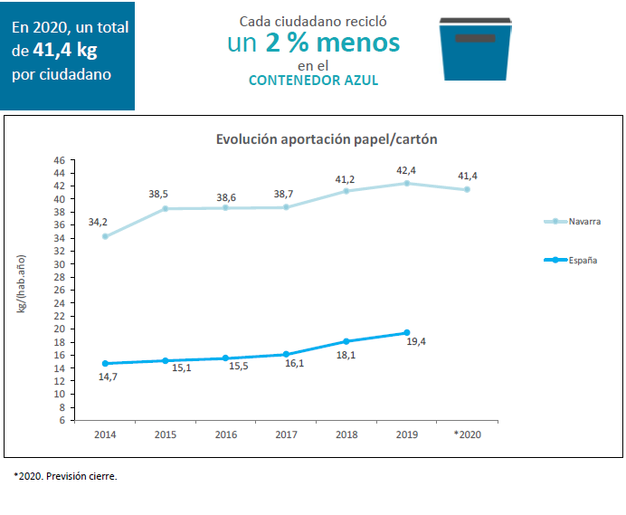
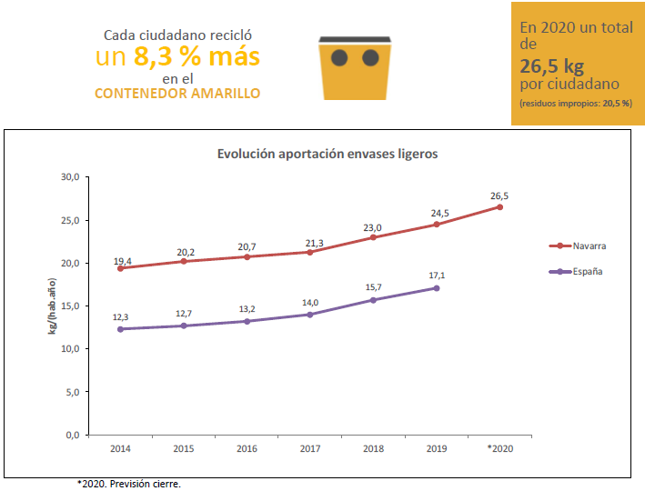
Avance resultados 2020 - Residuos domésticos y comerciales
Evolución de las RECOGIDAS 2020
recogió
recogió
Fuente: Ecoembes

Slide 5


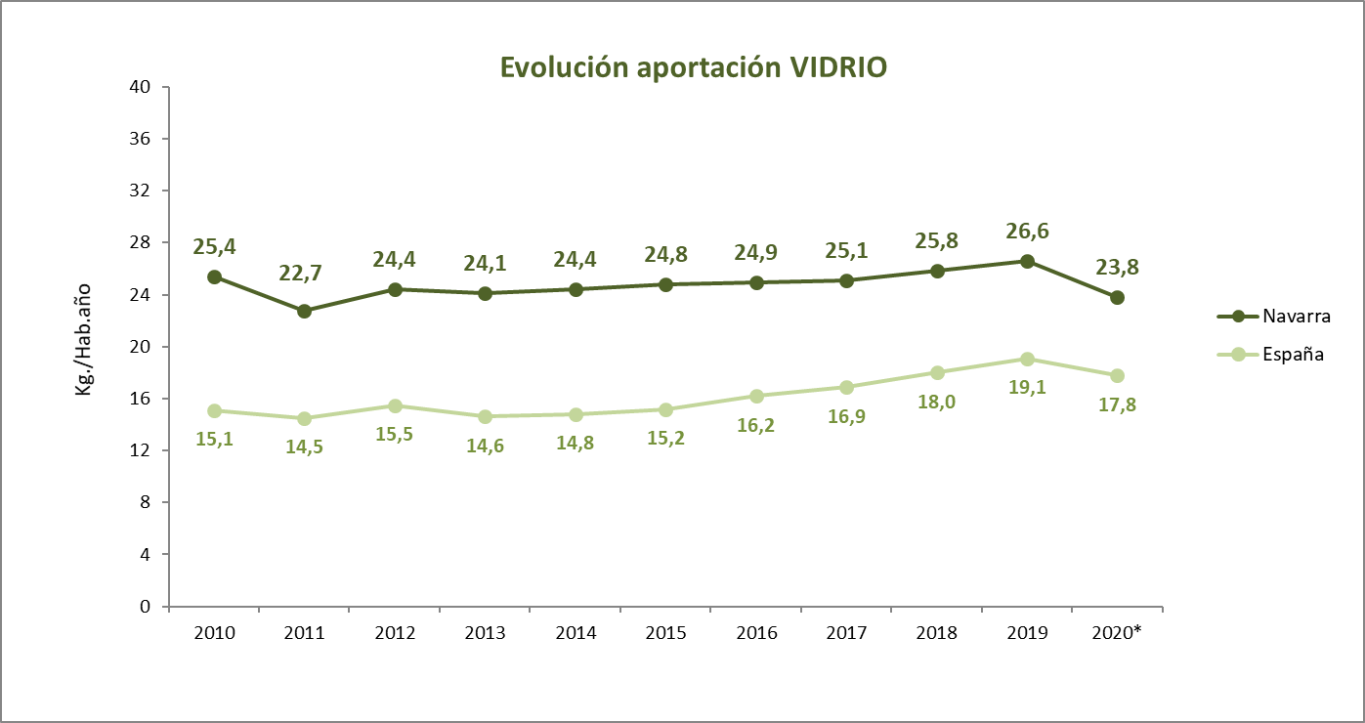
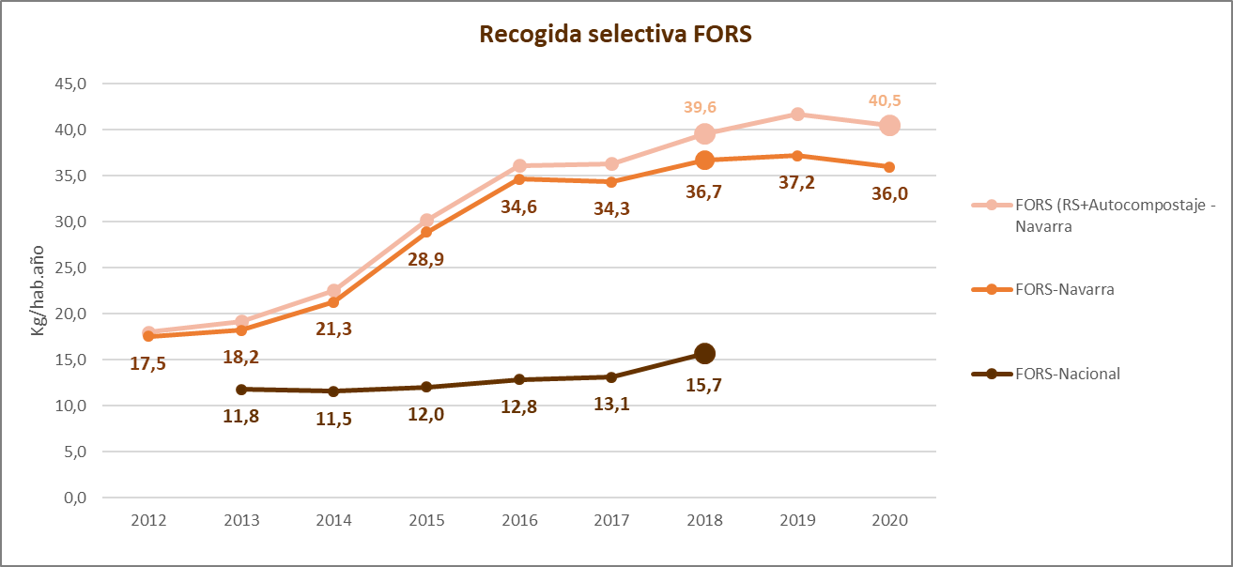
Avance resultados 2020 - Residuos domésticos y comerciales
Evolución de las RECOGIDAS 2020
En 2020, un total de 23,8 kg por ciudadano
En global, se recogió
un 9,5% menos.
La recogida PaP descendió un 63,9%
En global, se recogió
un 2% menos*
(*Pendiente actualización
MO gestionada en origen)
En 2020, un total de 40,5 kg por ciudadano
Fuente: Ecovidrio
Fuente: Elaboración propia a partir de datos del MITERD
https://www.miteco.gob.es/es/calidad-y-evaluacion-ambiental/publicaciones/Memoria-anual-generacion-gestion-residuos.aspx

Slide 6

Avance resultados 2020 - Residuos domésticos y comerciales
Ranking de las RECOGIDAS 2020
1ª Navarra (41,4 kg/hab)
1ª Cataluña (55,5 kg/hab)
2ª Navarra (36 kg/hab)
3ª País Vasco (24,3 kg/hab)
4ª Baleares (22,5 kg/hab)
PAPEL-CARTON-Ranking por CCAA
FORS - Ranking por CCAA *2018
2ª Navarra (26,5 kg/hab)
1ª Islas Baleares (28 kg/hab)
2ª País Vasco (26,3 kg/hab)
3ª La Rioja (24 kg/hab)
4ª Navarra (23,8 kg/hab)
ENVASES - Ranking por CCAA
VIDRIO - Ranking por CCAA

Slide 7
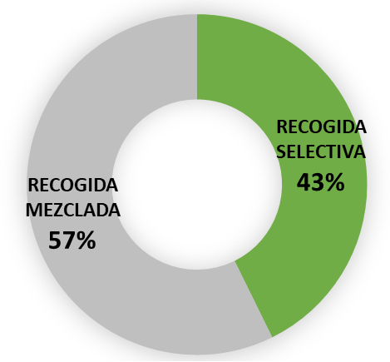
Avance resultados 2020 - Residuos domésticos y comerciales
Evolución de las RECOGIDAS 2020
Se mantiene la misma distribución: 2019 = 2020

Slide 8
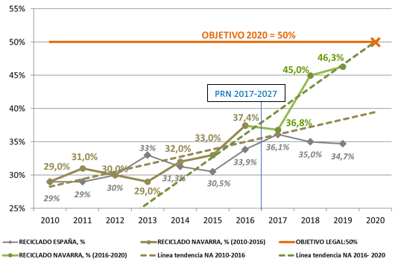
Avance resultados 2020 - Residuos domésticos y comerciales
Evolución – PREP. REUTILIZACION y RECICLADO
Previsión cumplimiento Objetivo PRN 2017-2027
  50% en 2020
  75% en 2027
Cambio de tendencia desde la aprobación del Plan.
Ralentización por la pandemia 47%

Slide 9
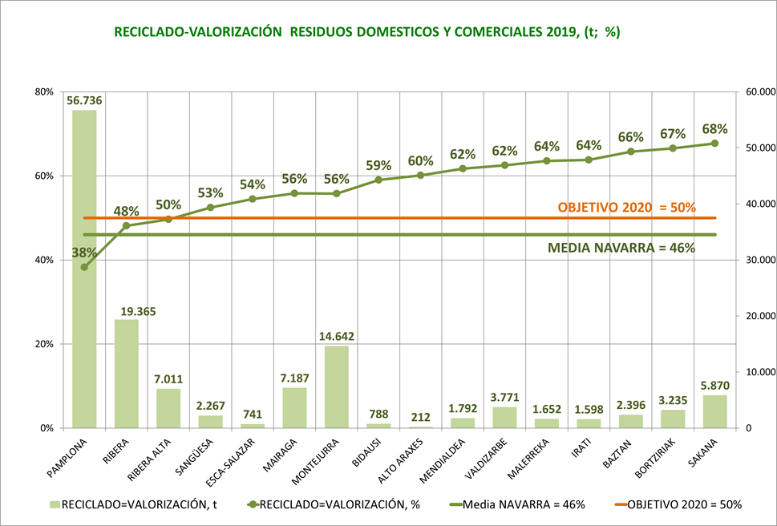
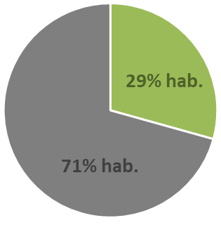
Avance resultados 2020 - Residuos domésticos y comerciales
Evolución – PREP. REUTILIZACION y RECICLADO
14 Entidades Locales (13 mancomunidades + Ayto. de Baztán) ya cumplieron el objetivo del 50% en 2019.
Corresponde con el ~30% de la población.
Objetivo 75% en 2027 ¿Cómo vamos a llegar?
  Despliegue FORS  100% en 2021
  Aumentar la cantidad recogida de MO
  Reducción de FR
  Tratamiento completo para FR
  Valorización del bioestabilizado

Slide 10
Avance resultados 2020 - Residuos domésticos y comerciales
Novedades - Líneas de trabajo 2021
Consolidar la Oficina de prevención e impulso hacia la Economía Circular
Trazabilidad en toda la cadena de gestión
Garantizar el reciclado

Slide 11
RESIDUOS DOMESTICOS Y COMERCIALES
Avance resultados 2020
Pamplona/Iruña 23 de Marzo de 2021

